Slide 1
垂直と平行
（同じ平面上で）
2本の直線が直角に交わる場合 と
2本の直線が交わらない場合を
学習します

Slide 2
２本の直線が
交わってできる角度が（直角）のとき
この２本の直線は（垂直）であるといいます
直角の記号～１つ書けばOKだよ

Slide 3
垂直の関係にある2直線を探してみよう

Slide 4
（同じ平面上で）２本の直線が
（どこまでいっても交わらない）とき
この２本の直線は（平行）であるといいます

Slide 5
平行の関係にある2直線を探してみよう

Slide 6
垂直と平行のプリント３

Slide 7
垂直と平行のプリント３

Slide 8
直線①に垂直な直線②をひきます
直線②に垂直な直線③をひきます
このとき、直線①と直線③の位置関係は？
①
③
直線①と直線③は
平行
②

Slide 9
直線①に平行な直線②をひきます
直線②に平行な直線③をひきます
このとき、直線①と直線③の位置関係は？
①
②
③
直線①と直線③は
平行

Slide 10
平行な２本の直線があります
この2本のあいだの長さをはかりました
どんなことがいえるでしょう？
あいだの長さは垂直な直線ではかります
どこをはかっても長さが同じになります

Slide 11
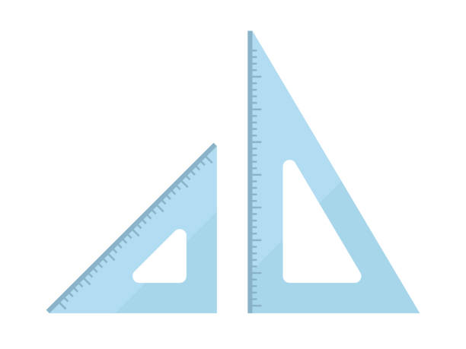
垂直な直線の書き方
三角定規の使い方は
自由です

Slide 12
垂直な直線の書き方
三角定規の使い方は
自由です

Slide 13
垂直な直線の書き方
三角定規の使い方は
自由です

Slide 14
垂直と平行のプリント５
① あ に垂直な線の書き方
大日本図書の動画
② 点Aを通って い に垂直な線の書き方
啓林館の動画

Slide 15
平行な直線の書き方
三角定規の使い方は
自由です

Slide 16
垂直と平行のプリント６
① あ に平行な線の書き方
大日本図書の動画
② 点Aを通って い に平行な線の書き方
啓林館の動画

Slide 17
垂直と平行のプリント７
① 垂直になっている直線のペア
あ
き
あ
か
（ ）と（ ），
（ ）と（ ）
② 平行になっている直線のペア
か
き
い
え
（ ）と（ ），
（ ）と（ ），
う
お
（ ）と（ ）

Slide 18
垂直と平行のプリント７
③ 辺ABと平行な辺は
DC
辺（ ）
辺BCと平行な辺は
辺（ ）
AD
④ 辺ABと垂直な辺は
AD
辺（ ）
辺（ ）
BC

Slide 19
垂直と平行
（同じ平面上で）
2本の直線が直角に交わる場合 と
2本の直線が交わらない場合を
学習しました

